Slide 1
Security Analysis of the
Diebold AccuVote-TS Voting Machine
EVT '07
A. Feldman, J. Halderman, and E. Felten
Presenter
Donghwan Kwon
This file is originally written by Dawon Park,
Revised by Donghwan Kwon
Notes:
Usenix Electronic Voting Technology workshop 2007

Slide 2
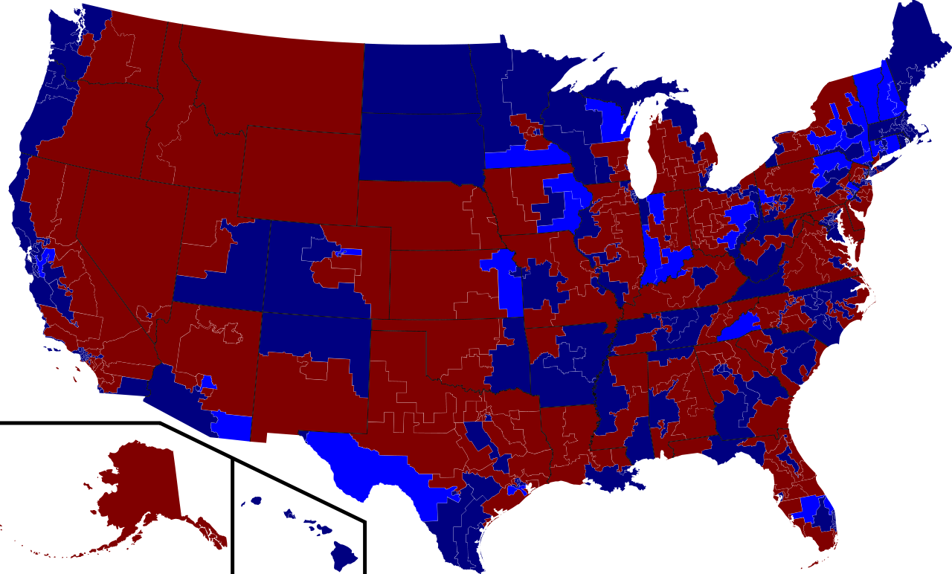
United States elections, Nov 2006
Party |  | % | Vote
 | Democratic | 52.3 | 42,338,795
 | Republican | 44.3 | 35,857,334
Notes:
올해 5월 대선 투표. 국민의 관심.
때론 결과에 대한 의혹. 투표가 조작되었는가? 조작될 수 있는가? 심각한 문제
리뷰할 논문은 2006년 11월 미국에서 사용될 전자 투표기의 해킹 가능성에 대한 내용.
Release 날짜는 2006년 9월. 두달 뒤, 이 기기를 이용한 선거 예정
385개 시, 10%의 유권자들이 사용예정

Slide 3
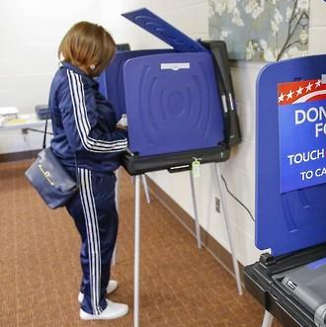
Voting
Paper-based
Voting
Electronic
Voting

Slide 4
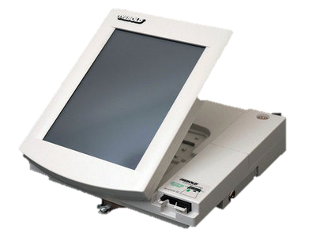
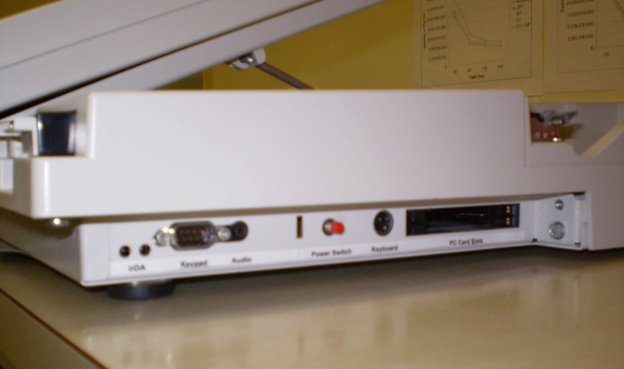
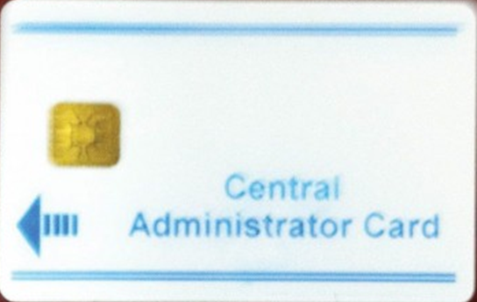
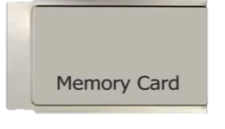
AccuVote-TS Voting Machine
Software
Software
Windows CE
Direct Recording Electronic
(DRE)
Notes:
//2//
왜 AccuVote-TS? 논란의 중심, 2006년 11월 미국 385개 시, 10%의 유권자들이 사용예정
논문 릴리즈 Sept. 13, 2006
DRE – 선거 소프트웨어를 돌리기 위한 일반적인 컴퓨터
Windows CE – embedded 장비를 위한 일반적인 OS

Slide 5
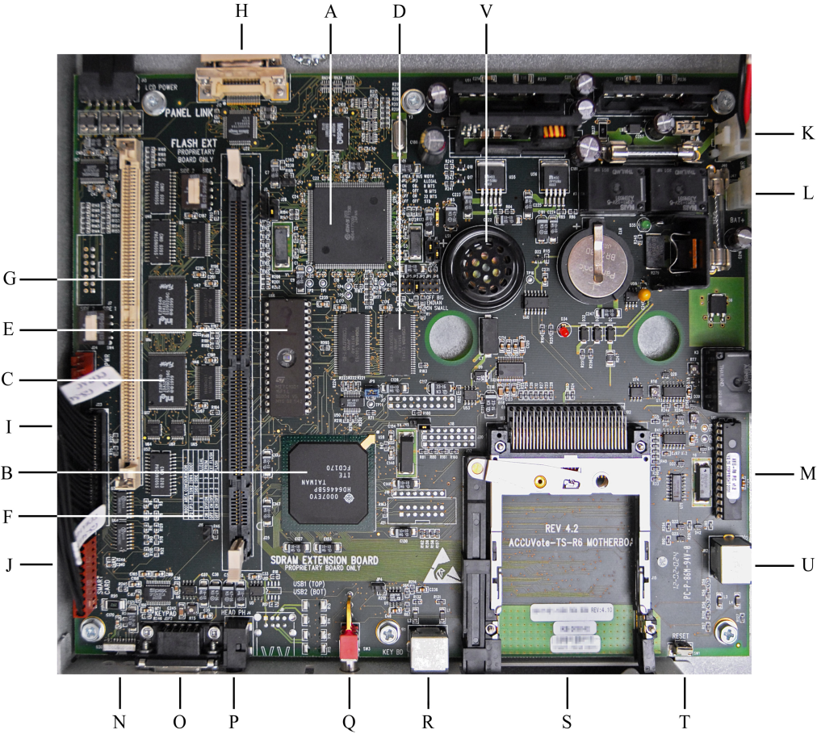
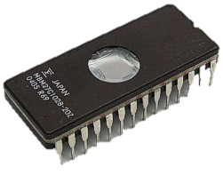
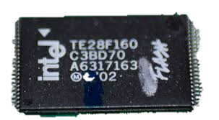
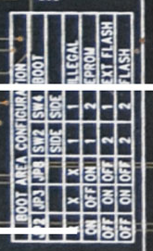
AccuVote-TS Voting Machine
Notes:
//3//
F - Boot device 순서
E – EBROM
G – Flash Memory card
C – On-board flash memory chips
J – smart card reader

Slide 6
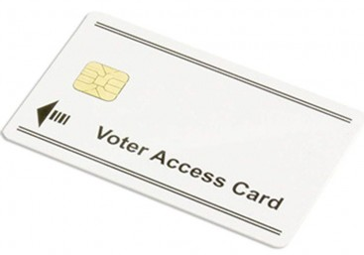
AccuVote-TS Voting Machine
Pre-Download
Pre-Election
Local network
Phone line
Serial cable
Download a list of
races and candidates
GEMS server software
accumulator
mode
Logic and Accuracy testing
Checking tally is correct.
memory
card
MODE
Election
Post-Election
Voter access card
(valid -> invalid)
On-board Flash memory,
Flash memory card
Local network
Accumulator mode
Notes:
//4//

Slide 7
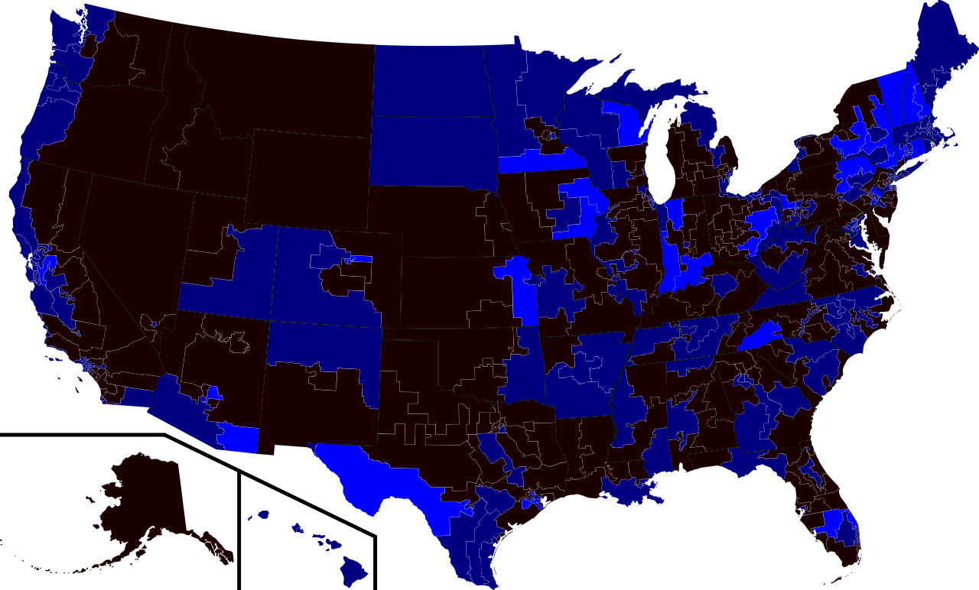
Attacker’s Goal
Vote Stealing
Denial of Service
Party |  | % | Vote
 | Democratic | 52.3 | 42,338,795
 | Republican | 44.3 | 35,857,334
5% (4,048,777)
Party |  | % | Vote
 | Democratic | 47.3 | 38,290,018
 | Republican | 49.3 | 39,906,111
Party |  | % | Vote
 | Republican | 49.3 | 39,906,111
 | Democratic | 47.3 | 38,290,018
Notes:
//5//
지지 후보 최소 득표 수 보장
증거는 남지 않는다 (총 투표수 유지, 로그 삭제)
Secret knock
특정 시간, 지역의 기계 고장
비정상적인 숫자로 바꾸기
Sleep mode

Slide 8
Attacker’s Goal
Notes:
득표 조작 성공 데모
http://citp.princeton.edu/research/voting/videos/
이 논문에는 evaluation 없음

Slide 9
Vulnerability
Direct Installation
Easy to physically access to the motherboard
- EPROM chip, removable memory card, power button
Source of bootloader code is changeable
- EPROM chip / Flash memory / On-board flash memory
Not verify authenticity of files
- fboot.nb0, nk.bin, EraseFFX.bsq explorer.glb, .ins file
Spreading Virus
Removable memory card can spread out virus
- Used for multiple machine, rewritable memory
Notes:
//8//EPROM 변경 – several screws, side locked door key – 10초 or 카피 구하기 쉬움(일반 가구나 주크박스, 호텔 미니 바에 많이 쓰는 열쇠)
Record encryption key is stored in machine’s memory
메모리카드는 여러 번 이동한다. (Pre, Post election, software upgrade)
악성 Bootloader 는 메모리카드에 악성 코드를 옮긴다.

Slide 10
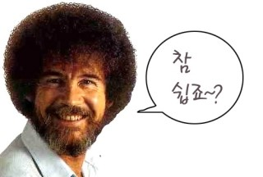
Attack Scenario – installing malware
① Replace EPROM chip
Create EPROM chip
Open the machine
Install it, and reboot
② Insert Memory Card
Determine source of bootloader code
Notes:
//9//페이퍼에는 1. EPROM chip 만든다 2. 머신을 연다 3. 마더보드에 설치하고 재부팅한다.
악성코드 from EPROM -> flash memory

Slide 11
Attack Scenario – installing malware
Notes:
페이퍼에는 1. EPROM chip 만든다 2. 머신을 연다 3. 마더보드에 설치하고 재부팅한다.
Several screws

Slide 12
Attack Scenario – installing malware
Bootloader in
On-board flash
Bootloader copies itself to RAM
Look for memory card in PC slot
Fboot.nb0
Exist?
Y
Copies fboot.nb0 to
On-board flash
N
Does not verify
authenticity
of these files
Nk.bin
Exist?
Y
Replace OS image on
On-board flash
N
EraseFFX.bsq
Exist?
Erase entire file system area of flash
Y
N
Cont.
Notes:
/12/우리나라 임베디드 기기도 파일명만 체크하는 경우가 많음. -> 일반적!

Slide 13
Attack Scenario – installing malware
Cont.
Uncompress OS in
On-board flash,
copy to RAM
Portable Flash
Exist?
Run BallotStation
(Voting software)
N
Y
Jump to OS kernel
Explore.glb
Exist?
Y
Invoke
Windows Explorer
Runs Filesys.exe
.ins file
Exist?
Runs
Shell.exe
Device.exe
Gwes.exe
Taskman.exe
Y
Automate update
Mounting file system
On-board flash : \FFX
Portable flash: \StorageCard
RAM(root): \
Accept without any authentication
Notes:
\StorageCard\CurrentElection\election.brs (투표 결과)
\FFX\AccuVote-Ts\BallotStation\Currentelection\election.brs (투표 결과 백업)

Slide 14
Attack Scenario – stealing vote
Insert a Memory Card
Suspend
BallotStation
Open
Result file
15sec
Resume
BallotStation
N
Election mode?
Steal Vote
Y
N
New Ballot?
N
Select Candidate
Rigged race?
Y
Y
Notes:
//15//목적: 조작 + 은닉
\StorageCard\CurrentElection\election.brs (투표 결과)
\FFX\AccuVote-Ts\BallotStation\Currentelection\election.brs (투표 결과 백업)
계속 돌면서 투표결과 파일과 백업 파일 변경
은닉 : 시크릿 노크, 등등

Slide 15
Mitigation
S/W & H/W modification
- Code signing & signature verification
- Person confirm for software updates
- Not use rewritable storage -> tamper-proof logs, records
Enhance physical access control
Parallel testing
Effective certification system
Software independent design
Notes:
//16// Chain of custody 관리연속성. During the transfer of Memory Cards
Parallel testing -> For detection
Software independent design – Voter-verifiable paper audit trail

Slide 16
Conclusion
H/W & S/W encompassing study of a widely used DRE
Demonstration of vote-stealing and virus spreading
Warning for large scale fraud
Proving H/W architecture limitation of the target
Notes:
//18/

Slide 17
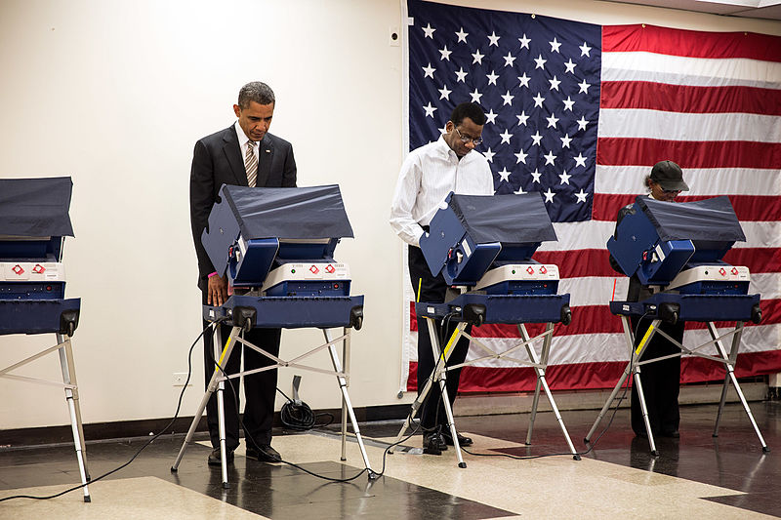
Limitation & Future work
General attack idea -> Attack through network
Physical access is not so easy during voting
Notes:
//19//

Slide 18
Another Story – Diebold
`03
`03
`02
Kohno et al.
- Numerous security flaws in software.
Maryland
SAIC “High risk of compromise”
RABA, confirmed Kohno’s findings.
`03
“None of them offered the public a detailed technical description.”
Ohio, Compuware
- DRE systems high-risk security problems.
`06
`06
Harri Hursti
Hardware & compiled boot-loader
Problems with software update
Feldman, Halderman, Felten
Reverse engineer hardware & software
Confirmed earlier studies by demo
Notes:
//21//1859설립. 지금 전세계 ATM 35%
2002, Globcal election syste을 $24.7 million (250억원)에 사면서 Diebold Election system 이름으로 미국 투표 업계에 들어옴.
2003, 타다요시 코노 논문 – 최소한의 보안 수준, 그 이하다. (YDK: Diebold's anonymous ftp site. 논문 추가정보)
Harri Hursti, 하드웨어를 가지고 연구할 기회!
2009년 이름 바꿈.

Slide 19
Another Story – Diebold
`07
David Wagner, California
TTBR(Top to Bottom Review)
“Deep architectural flaws”
Buffer overflow, weak cryptography
`07
Ohio
Project EVEREST
“Yet more vulnerabilities”
`09
`10
Election Systems & Software
인수
Dominion Voting System
인수
Notes:
//23//이후에 정부에 $2.6 million 소송(26억원), 인증취소
`08년에는 Diebold 전체를 $2.63 billion (2조)에 팔라는 제안도 있었음 (03년 처음 사업시작할때쯤 매출이 $2.1 billion (2조))
`09년에 사업부 매각 ( $ 5 million (50억원), 살때는 24.7 million)
Lession! 어떻게 보면 기술적으로 가치가 낮은 논문. But 민주주의를 지탱하는 선거에 영향을 줌. 민주주의를 지키기 위한 리서처

Slide 20
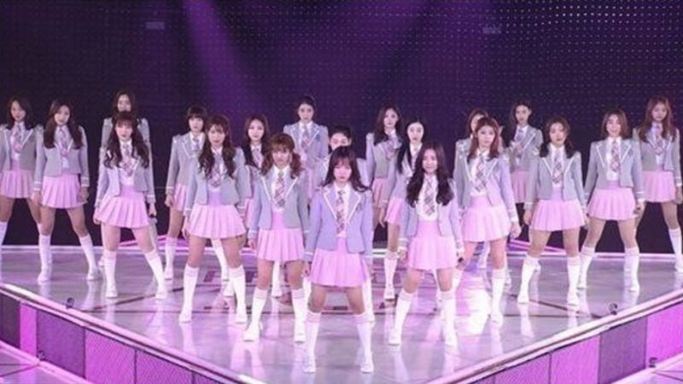
Electronic voting in Korea
Secure?

Slide 21
Thanks

